Slide 1
MHW1
Damiano Samperi
1000003371
02/04/2022

Slide 2
Descrizione del progetto
Pagina di una ricetta con variante, ogni ricetta contiene la preparazione, una lista degli ingredienti e un'immagine del prodotto finito.
Presente una barra di navigazione per tornare all’home della pagina, fare il login o vedere le nuove ricette

Slide 3
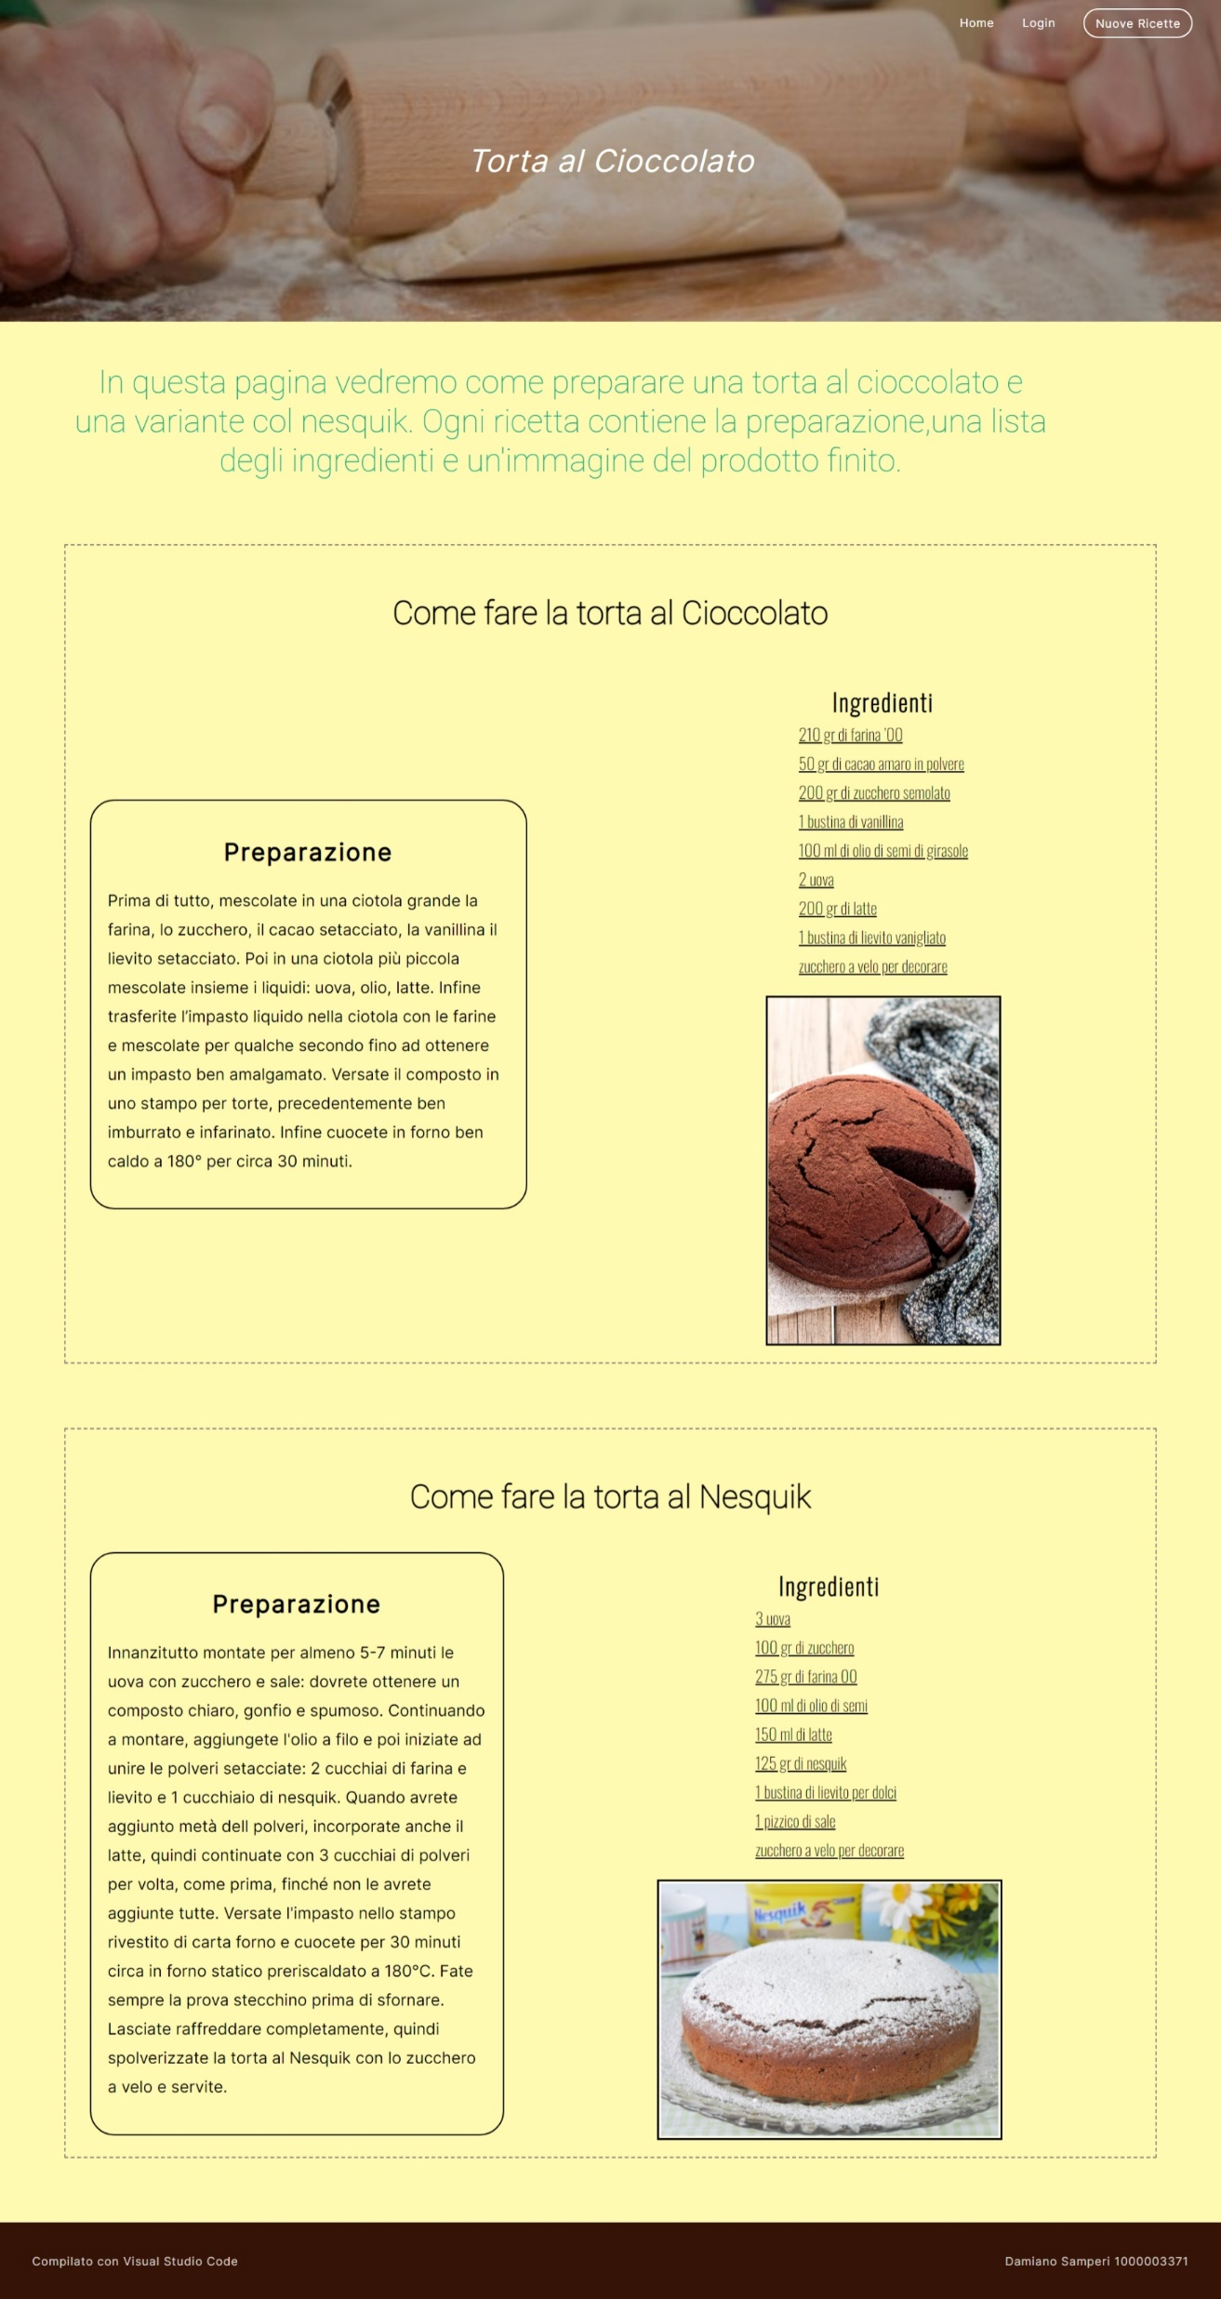
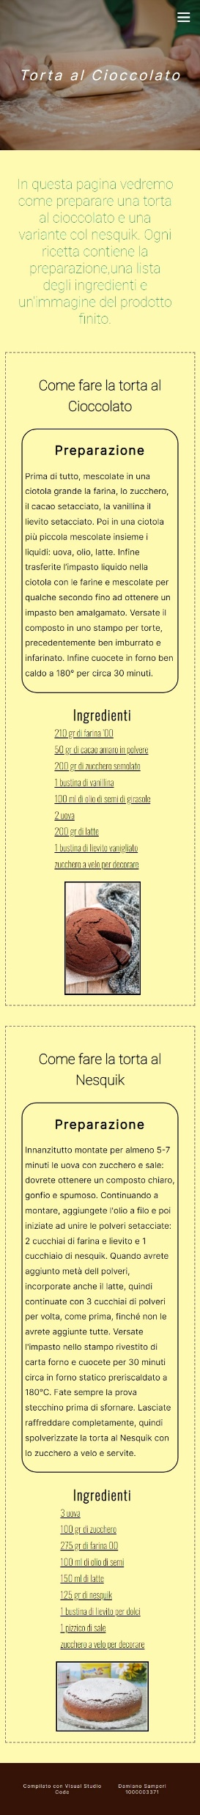
Layout complessivo HTML+CSS
Versione Mobile
Versione Desktop

Slide 4

Header
Font-Size:38 px
400px

Slide 5
Header
HTML
<header>
<nav>
<div id="links">
<a>Home</a>
<a>Login</a>
<a class="button">Nuove Ricette</a>
</div>
<div id="menu">
<div></div>
<div></div>
<div></div>
</div>
</nav> <h1 id="titolo">
<em>Torta al Cioccolato</em><br/>
</h1> </header>

Slide 6
Header
header {
color: white;
background-image: url("download.jfif");
background-position: center;
background-size: cover;
height: 400px;
position: relative;
flex-direction: column;
align-items: center;
justify-content: center;
}
header::before {
content: '';
position: absolute;
top: 0;
left: 0;
bottom: 0;
right: 0;
background-color: rgba(0, 0, 0, 0.3);
}
header h1 {
font-weight: normal;
z-index: 1;
/*font-size: 38px;*/
font-size: 1.9em;
letter-spacing: 1px;
line-height: 1.5;
}
CSS

Slide 7

Header Versione Mobile
Font-size:28px
300px

Slide 8
Header Versione Mobile
CSS
@media (max-width: 500px) {
header {
height: 300px;
line-height: 1.2;
}
}
@media (max-width: 500px) {
header h1 {
/*font-size: 28px;*/
font-size: 2em;
letter-spacing: 4px;
}
}

Slide 9
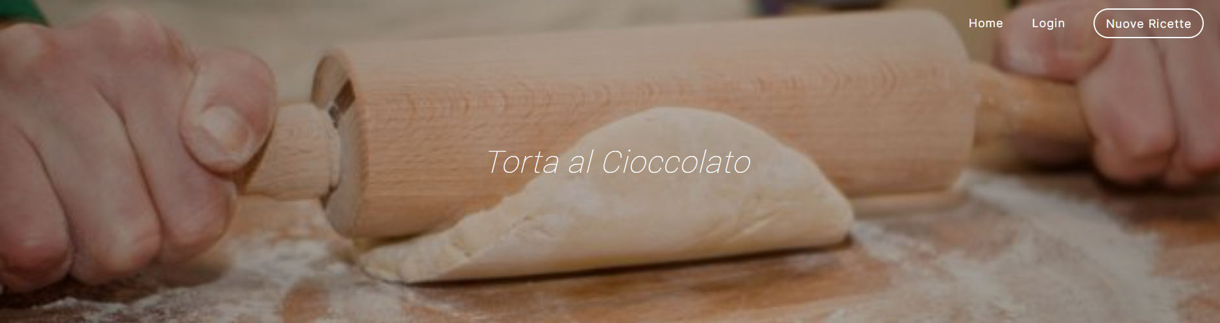
Menù navigazione
Font-size:14px
HTML
<nav>
<div id="links">
<a>Home</a>
<a>Login</a>
<a class="button">
Nuove Ricette</a>
</div>
<div id="menu">
<div></div>
<div></div>
<div></div>
</div>
</nav>
CSS #contenuto,footer,header,nav,#Box2 {
display: flex;
}
header nav {
position: absolute;
top: 0;
right: 0;
/*font-size: 14px;*/
font-size: .7em;
padding: 20px;
justify-content: space-between;
}

Slide 10

Menù navigazione Versione Mobile
CSS #menu {
display: none;
}
#menu div {
width: 25px;
height: 3px;
background-color: white;
margin: 5px 0;
}
@media (max-width: 500px) {
#links {
display: none;
}
#menu {
display: block;
}
}
HTML
<nav>
<div id="links">
<a>Home</a>
<a>Login</a>
<a class="button">
Nuove Ricette</a>
</div>
<div id="menu">
<div></div>
<div></div>
<div></div>
</div>
</nav>

Slide 11
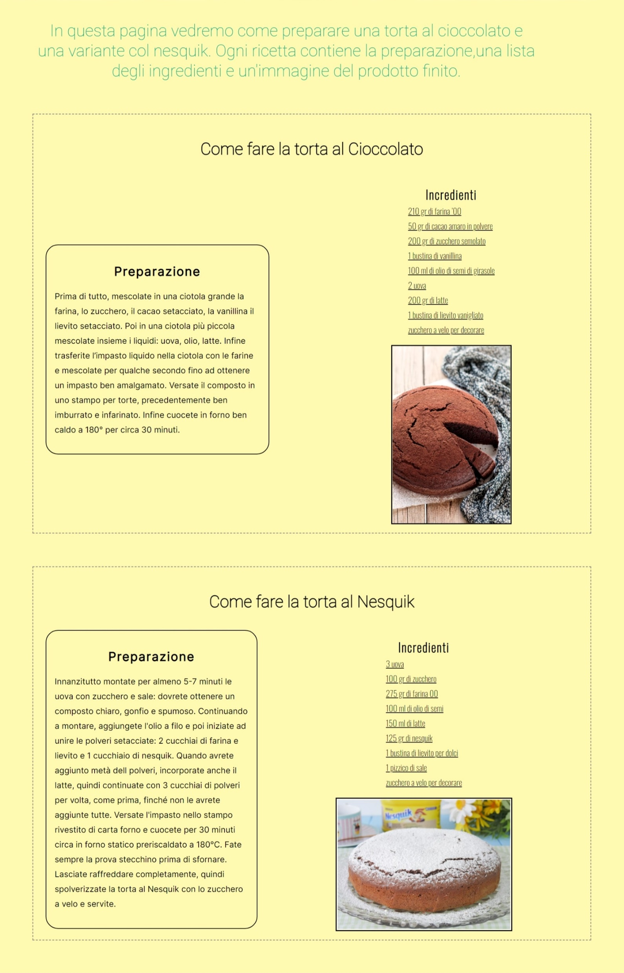
Sezione contenuti
Margin:50px
70px
Font-size:40px
Font-size:40px
Font-size:30px
Font-size:30px
Font-size:20pz
Font-size:20px
Margin:80px

Slide 12
Sezione contenuti
HTML
<div id="intestazione">In questa pagina vedremo come preparare una torta al cioccolato e una variante col nesquik. Ogni ricetta contiene la preparazione, una lista degli ingredienti e un'immagine del prodotto finito.
</div >
<section>
<h1 class="Ricetta">Come fare la torta al Cioccolato</h1>
<div id="contenuto">
<div id="Box1">
<h1>Preparazione</h1>
<p>
Preparazione(L’ho sostituita perché troppo lunga per entrare nel PowerPoint)
</div> <div id="Box2">
<h1>Ingredienti</h1>
<p>
Ingredienti(L’ho sostituita perché troppo lunga per entrare nel PowerPoint)
</p>
<img id="torta2" src="torta2.jpg" />
</div>
</div>
</section>
<section>
<h1 class="Ricetta">Come fare la torta al Nesquik</h1>
<div id="contenuto">
<div id="Box1">
<h1>Preparazione</h1>
<p>
Preparazione(L’ho sostituita perché troppo lunga per entrare nel PowerPoint)
</p>
</div> <div id="Box2">
<h1>Ingredienti</h1>
<p>
Ingredienti(L’ho sostituita perché troppo lunga per entrare nel PowerPoint)
</p>
<img id="torta1" src="torta.jpeg" />
</div>
</section>

Slide 13
Sezione contenuti
CSS
#contenuto {
justify-content: space-between;
align-items: center;
}
#contenuto div#Box1 {
font-family: 'Inter', sans-serif;
padding: 20px;
width: 500px;
border: 2px;
border-style: solid;
border-color: black;
border-radius: 30px;
margin-right: 10px;
margin-left: 10px;
}
#contenuto img {
border: 3px;
border-style: solid;
border-color: black;
}
#contenuto img#torta1 {
width: 55%;
}
#contenuto img#torta2 {
width: 45%;
}
#contenuto h1 {
font-weight:bold;
letter-spacing: 2px;
}
.Ricetta{
font-weight:bold;
line-height: 1.5;
}
p {
/*line-height: 36px;*/
line-height: 1.8em;
text-align: left;
}
section {
margin: 80px 80px;
padding: 20px 20px;
border: 2px dashed gray;
}
h1.Ricetta{
font-size: 2em;
}
div#intestazione{
font-size: 2em;
color: rgb(7, 170, 129);
margin-bottom: 50px;
margin-top: 50px;
width: 80%;
padding-left: 90px;
}
#contenuto,footer,header,nav,#Box2 {
display: flex;
}
#Box2{
font-family: 'Oswald', sans-serif;
flex-direction: column;
margin-left: 10px;
justify-content: center;
align-items: center;
}
#Box2 h1{
margin-bottom: 0;
flex-grow: 1;
}
#Box2 p{
margin-top: 0;
text-decoration: underline;
}

Slide 14
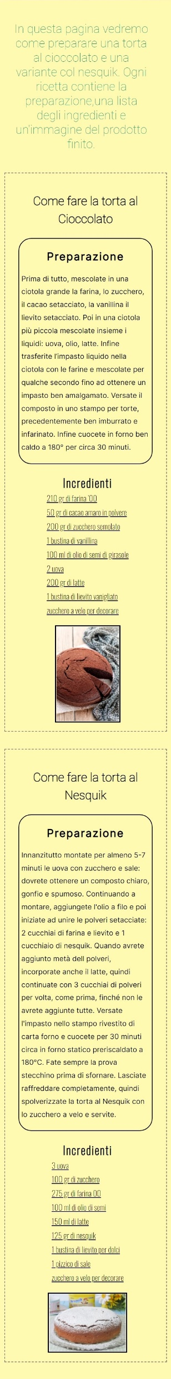
Sezione contenuti Versione Mobile
CSS
@media(max-width:500px){
div#intestazione{
padding-left: 30px;
}
}
@media (max-width: 500px) {
#Box2 {
/*font-size:18,2px*/
font-size: 1.3em;
}
}
@media (max-width: 500px) {
#contenuto {
flex-direction: column;
}
}
@media (max-width: 500px) {
#contenuto div#Box1{
width: 300px;
padding:5px;
margin-right: 0;
margin-left: 0;
/*font-size:16,8px*/
font-size: 1.2em;
}
}
@media (max-width: 500px) {
section {
margin: 40px 10px;
}
}

Slide 15
Footer
40px
Font-size:14px
Font-size:14px
HTML
<footer>
<div>Compilato con Visual Studio Code</div>
<div> Damiano Samperi 1000003371</div>
</footer>
CSS
footer,header h1 ,#links {
font-family: 'Inter', sans-serif;
font-style: normal;
letter-spacing: 1px;
}
#contenuto,footer,header,nav,#Box2 {
display: flex;
}
footer {
background-color: rgb(54, 21, 8);
color: rgba(255, 255, 255, 0.8);
padding: 40px;
justify-content: space-between;
font-size: 0.7em;
}

